Slide 2
وقل اعملوا فسيرى الله عملكم ورسوله والمؤمنون
وستردون إلى عالم الغيب والشهادة فينبئكم بما كنتم
تعملون
صدق الله العلي العظيم
سورة التوبة (آية 105)

Slide 3
التطور التاريخي لمهارات الكرة الطائرة
اعداد محمد رحيم فعيل

Slide 4
أهداف المحاضرة الاولى
التعرف على التطور التاريخى للكرة الطائرة
تقسيم مهارات الكرة الطائرة
وقفة الاستعداد

Slide 5
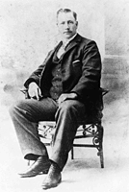
التطور التاريخى لمهارات الكرة الطائرة
فمنذ ظهور الكرة الطائرة عام 1895 بأمريكا على يد (وليم مورجان) William Morgan المدير السابق لجامعة هوليوك وقد أطلق عليها اسم " مينونت mnonet " ومن هذا الوقت بدء انتشار لعبة الكرة الطائرة في جميع الجامعات الأمريكية عن طريق جمعية الشبان المسيحية ثم بدء انتشارها في أوربا بعد نهاية الحرب العالمية الأولى وقد دخلت الكرة الطائرة مصر عن طريق مدارس الإرسالية الأمريكية عام 1935م ثم انتشرت عن طريق جمعية الشبان المسيحية وظلت لعبة الكرة الطائرة تحت أشراف اتحاد كرة السلة

Slide 6
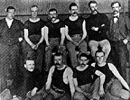
دخلت الكرة الطائرة الألعاب الأولمبية عام 1964م فى دورة طوكيو، وكانت اللعبة الجماعية الوحيدة التي دخلت الأولمبياد للمشاركة على مستوى الجنسين " رجال، سيدات" فتنافست الدول فى إعداد فرقها القومية لنيل شرف تمثيل دولهم والحصول على الميدالية الذهبية وسيادة العالم فى هذه اللعبة سواء للرجال أو للسيدات ولقد تجسد هذا التنافس فى ابتكار العديد من المهارات وتطويرها، وكذلك فى وضع الخطط وطرق اللعب الهجومية والدفاعية وأيضا فى استخدام طرق وأساليب التدريب الحديثة.

Slide 7
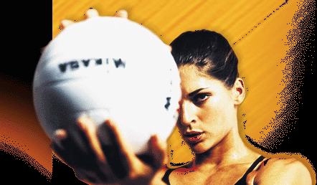
ولقد ظهر هذا جليا فى الدورات الأولمبية الحديثة فمثلا فى دورة سول 1988 ظهر الضرب الساحق من المنطقة الخلفية وإتقان الإرسال الساحق على يد الأمريكان والمدرسة الأوربية، كما ظهر فى دورة برشلونه 1992م العديد من تشكيلات استقبال الإرسال فخلال السنوات القليلة الماضية تقدم مستوى لعبة الكرة الطائرة فى المجال الأولمبى والعالمى نتيجة لنظم التطور المتكامل فى التدريب وتطوير قدرات اللاعب لأعلى مستوى اعتمادا على الطرق والوسائل العلمية الحديثة للقياس والتقويم.

Slide 8
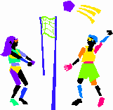
وتعد لعبة الكرة الطائرة من الألعاب المناسبة لكل سن فيمارسها الأفراد بقدر ما يستطيع كل منهم أن يبذل من جهد بل حتى الأفراد الذين لم يسبق لهم لعبهـــــا يجدون متعة فى لعبها أول مرة ، ولعبة الكرة الطائرة من الألعاب آلتي يمكن أن يمارســــها الجنسين رجال ونساء وكذلك يمكن اختلاط الجنسين عند ممارستها لتصبح بذلك وسيلة اجتماعية ممتعة من وسائل استثمار وقت الفراغ.

Slide 9
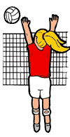
وتتميز لعبة الكرة الطائرة بأنها تناسب كل من تقدمت بهم السن ممن مارسوا الألعاب الأخرى حيث يجدون في مزاولتها نشاطا يتناسب مع قدراتهم البدنية المحددة وهذا الهدف هو الذي أنشأت لعبة الكرة الطائرة أساسا من اجل تحقيقه فى الولايات المتحدة الأمريكية.وتعد هذه هي بعض العوامل التى أدت إلى سرعة انتشار لعبة الكرة الطائرة فى العالم كلعبة جماعية وترويحية.

Slide 10
أما بالنسبة للمستويات الرياضية العالية فنجد أن لعبة الكرة الطائرة تحتاج إلى مستوى عالي من اللياقة البدنية فعلى الرغم من أن ملعب الكرة الطائرة يعد اصغر ملعب للعبة جماعية وذلك بحساب عدد الأمتار التي تخص كل لاعب فى الملعب فنجد أنها تساوى 13,5 متر مربع وهذه المساحة نسبيا إلى الألعاب الأخرى تعد صغيرة فمثلا المساحة التي يلعب فيها لاعب كرة القدم 280 مترا مربعا. إلا انه إذا تأملنا التحركات الخاصة بلاعبي الكرة الطائرة والجهد الذي يبذله اللاعبون نجد أن اللاعب يتحرك فى الملعب سواء كانت الكرة فى ملعبه أو ملعب الفريق المنافس

Slide 11
ولعبة الكرة الطائرة من الألعاب الجماعية التي تناولتها يد التطوير الفني والخططي والتقدم بهدف النهوض بها من حيث الأداء وخطط وطرق اللعب بمسايرة التقدم السريع فى المجال الرياضي وخاصة عند مقارنتها برياضة المستويات العالية ، حيث تميزت لعبة الكرة الطائرة بكثرة وتنوع مهاراتها الحركية الأساسية والتي تعتبر أحد الجوانب الهامة التي يبنى على أساسها الجوانب الخططية للعب وتتميز الكرة الطائرة بالانتقال السريع من الدفاع إلى الهجوم والعكس فهي تتسم بالتفاعل المستمر للمواقف الهجومية والدفاعية طول المباراة .

